Slide 1
LSI Contest Design
NEUROL NETWORK

Slide 2
OUTLINE
Thuật toán BackPropagation
Thuật toán Gradient Descent
Một số mô hình cải tiến thuật toán Gradient Descent

Slide 3
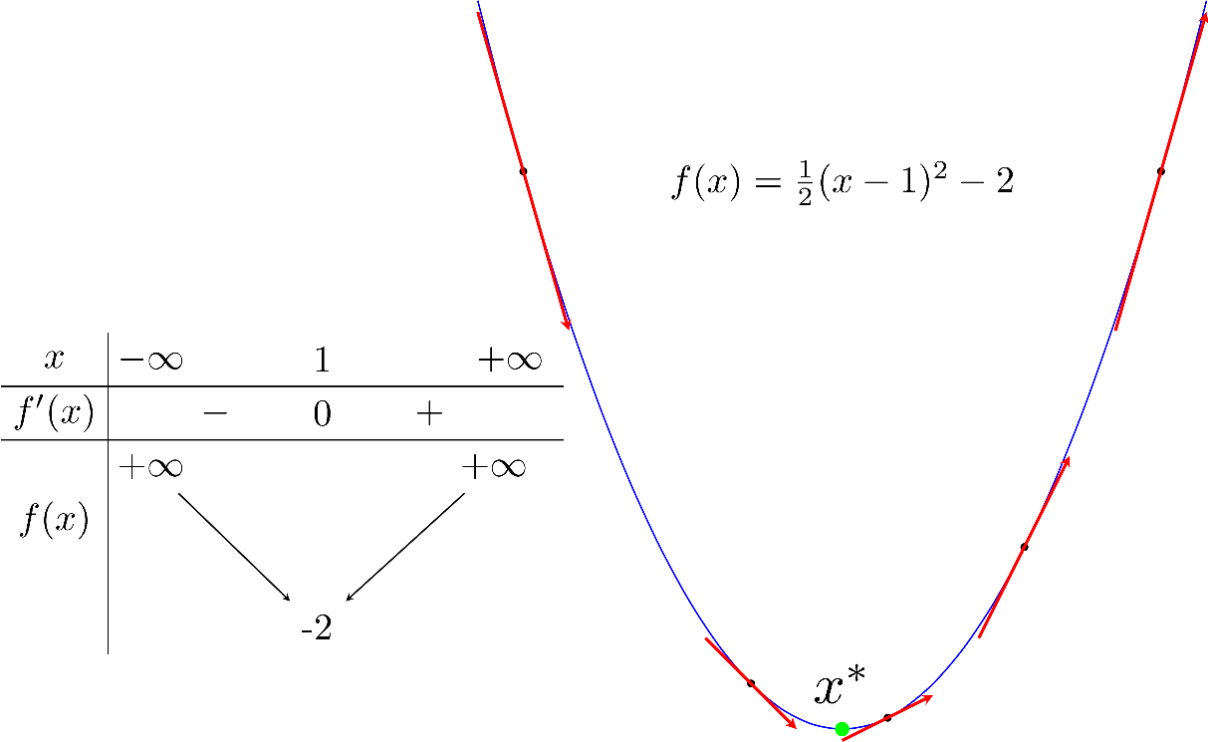

Thuật toán Gradient Descent
Hàm Cost Function:
$$\frac{1}{2}C=\frac{1}{2}\sum_{1}^{N}{{(t −y)}^{2} }$$
Gradient Descent
$x_{t+1}=x_{t} −\text{η}$f’($x_{t}$)
Notes:
Hàm cost function bằng tổng bình phương sự sai khác giữa đầu ra mong muốn (là t) và đầu ra tính toán được (y)
Trong đó y là một hàm phụ thuộc vào w là các trọng số lối vào.
Chúng ta luôn muôn muốn sự sai khác giữa đầu vào và đầu ra là nhỏ nhất. Nên ta cần tìm giá trị w để hàm số này là nhỏ nhất.
Việc tìm điểm global minimum là rất phức tạp. Nên người ta thường tìm điểm local minimum và ở một mức độ sai số nào đó ta coi đó là nghiệm
Một trong số các phương pháp được sử dụng nhiều đó là Gradient Descent
Hướng tiếp cận là ta xuất phát từ 1 điểm mà ta coi đó gần với nghiệm. Sau đó dùng phương pháp lặp để tiến gần tới nghiệm cần tìm

Slide 5


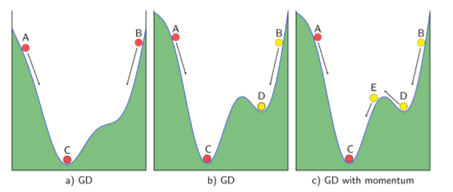
Một số thuật toán cải tiến Gradient Descent
Gradient Descent + Momentum

Slide 6

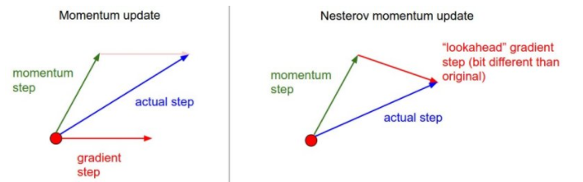
Thuật toán Nesterov accelerated gradient (NAG)

Slide 7
Trong thực nghiệm, có một vài phương pháp như dưới đây:
Giới hạn số vòng lặp: đây là phương pháp phổ biến nhất và cũng để đảm bảo rằng chương trình chạy không quá lâu. Tuy nhiên, một nhược điểm của cách làm này là có thể thuật toán dừng lại trước khi đủ gần với nghiệm.
So sánh gradient của nghiệm tại hai lần cập nhật liên tiếp, khi nào giá trị này đủ nhỏ thì dừng lại. Phương pháp này cũng có một nhược điểm lớn là việc tính đạo hàm đôi khi trở nên quá phức tạp (ví dụ như khi có quá nhiều dữ liệu), nếu áp dụng phương pháp này thì coi như ta không được lợi khi sử dụng SGD và mini-batch GD.
So sánh giá trị của hàm mất mát của nghiệm tại hai lần cập nhật liên tiếp, khi nào giá trị này đủ nhỏ thì dừng lại. Nhược điểm của phương pháp này là nếu tại một thời điểm, đồ thị hàm số có dạng bẳng phẳng tại một khu vực nhưng khu vực đó không chứa điểm local minimum (khu vực này thường được gọi là saddle points), thuật toán cũng dừng lại trước khi đạt giá trị mong muốn.
Trong SGD và mini-batch GD, cách thường dùng là so sánh nghiệm sau một vài lần cập nhật. Trong đoạn code Python phía trên về SGD, tôi áp dụng việc so sánh này mỗi khi nghiệm được cập nhật 10 lần. Việc làm này cũng tỏ ra khá hiệu quả.

